Slide 1
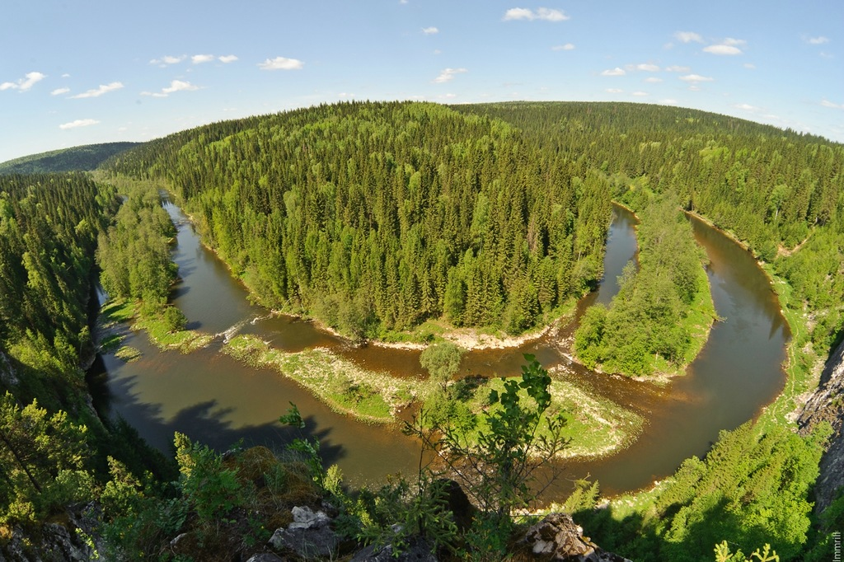
Природа родного края

Slide 2
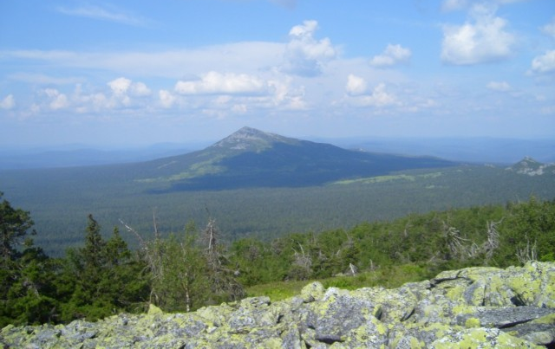
Горнозаводчанам есть чем гордиться: заповедник Басеги, охраняемые природные территории, старые месторождения и карьеры, памятники истории и культуры, водные маршруты по рекам края.

Slide 3
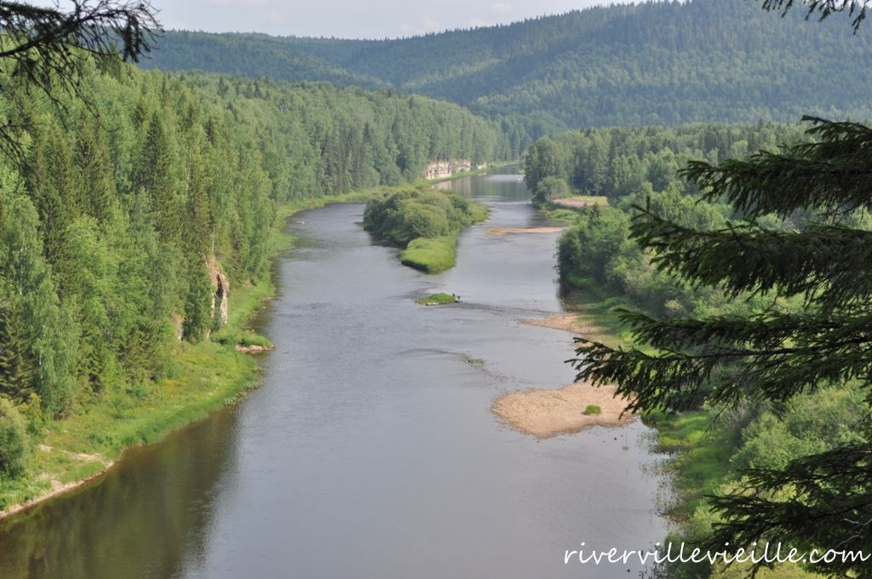
Бежит, журчит, волнуется.
Все на нее любуются!
Никак не остановится,
Назад не поворотится.

Slide 4
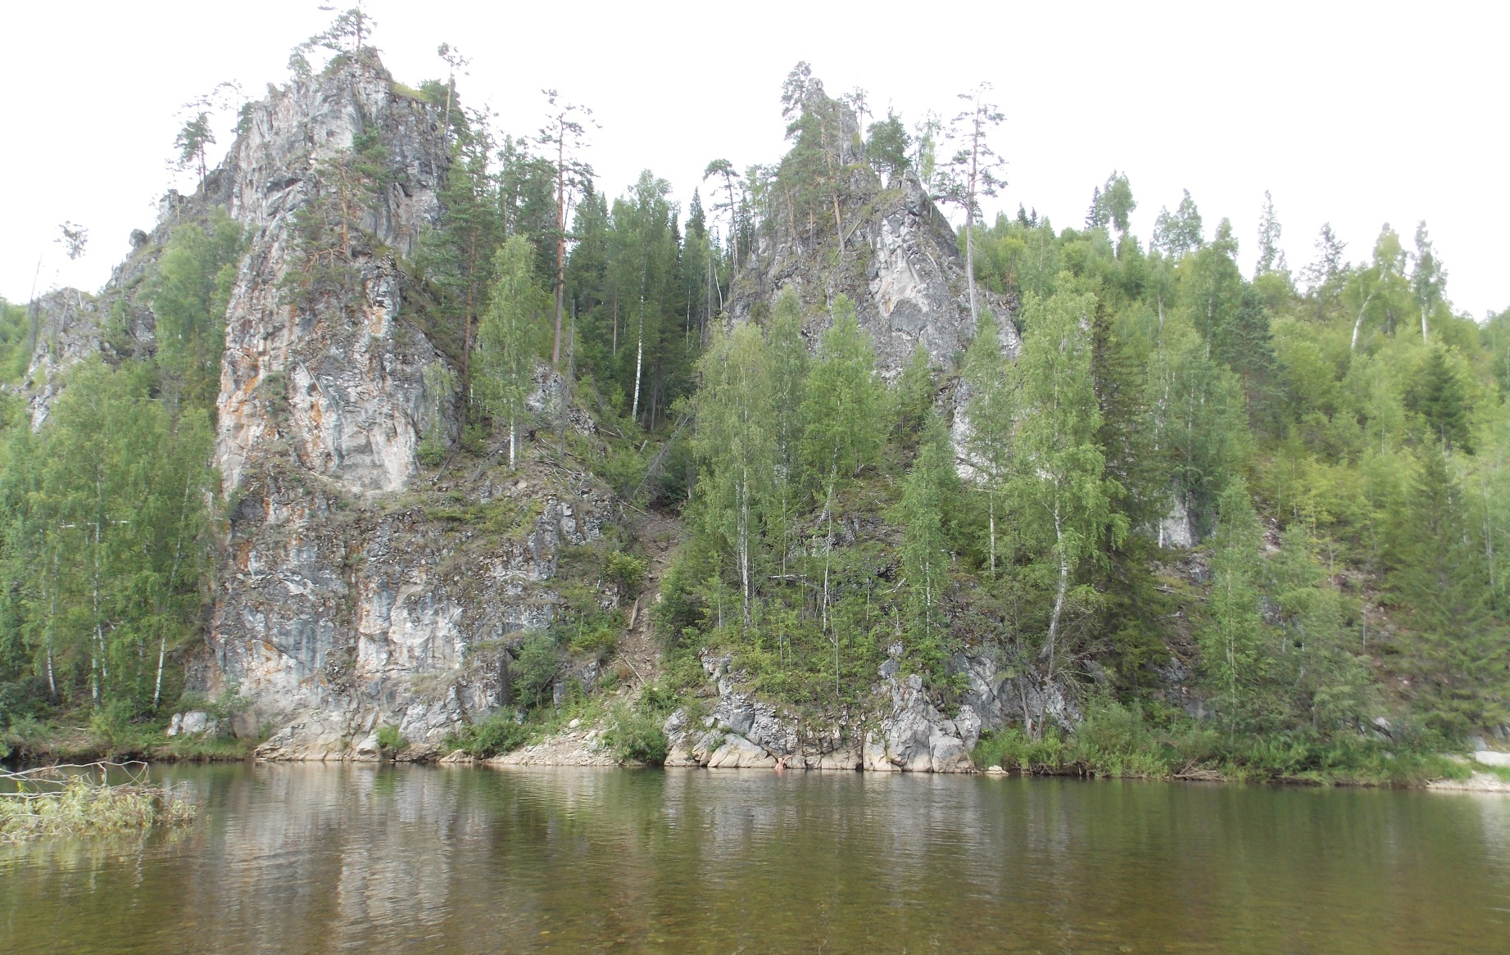
Я гнездо орла искал,
На вершине острых…

Slide 5
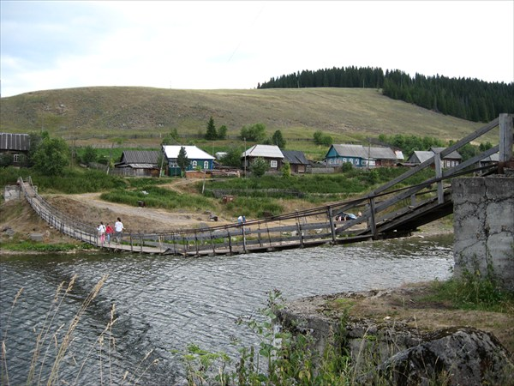
В жарком лете я стою,
Шапкой зиму достаю.

Slide 6
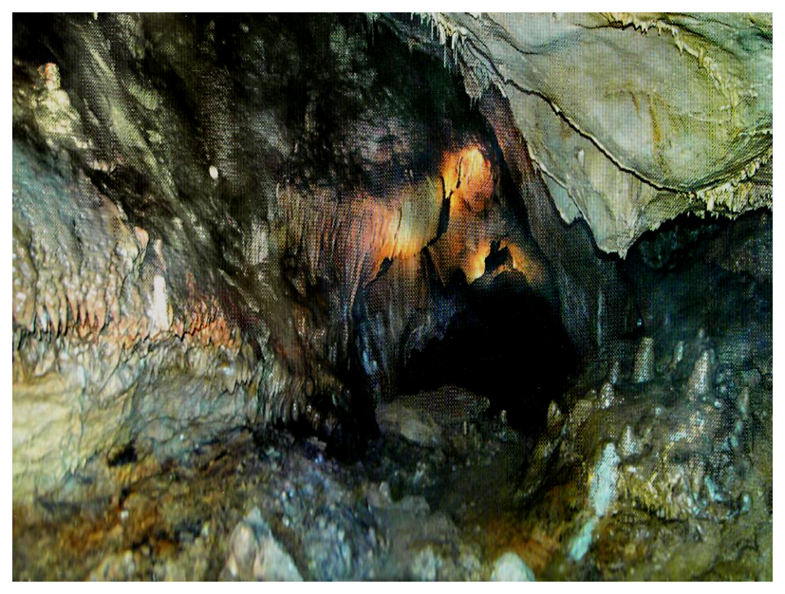
Где встречается такое,
Что земля над головою?

Slide 7
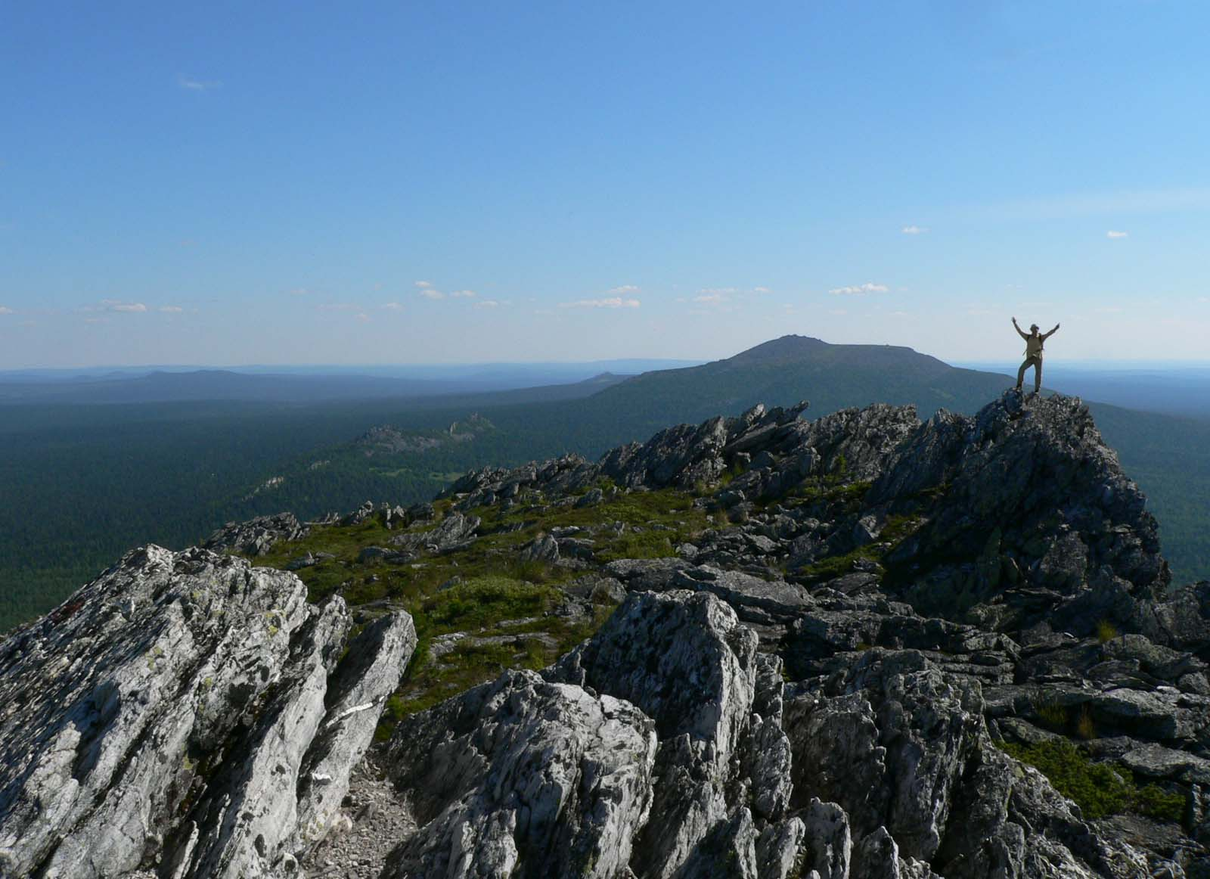
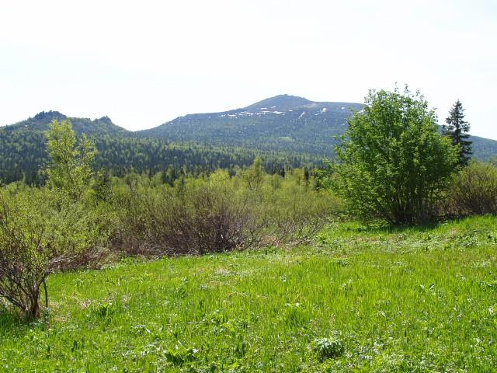
Заповедник Басеги

Slide 8
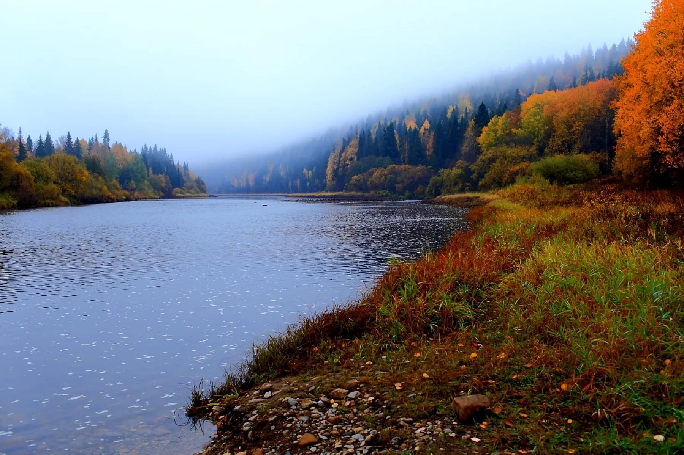
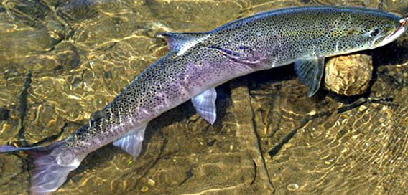
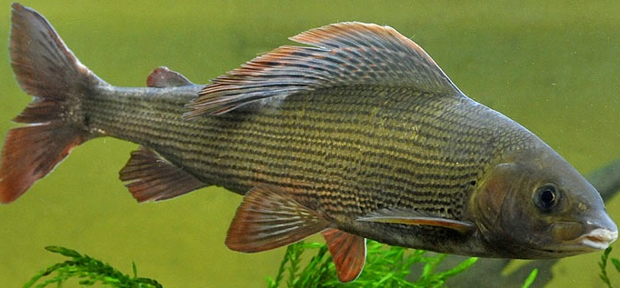
Река Усьва
таймень
хариус

Slide 9
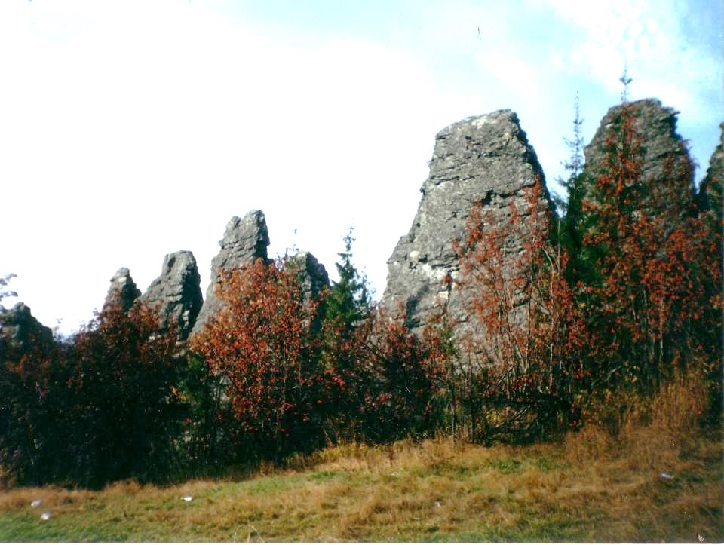
Гора Колпаки

Slide 10
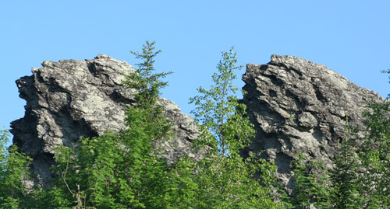
Гора Колпаки (высота 614 метров) с причудливой короной каменных останцев на вершине.
Историко-природный комплекс создан в 1981 году, расположен в 4 км. от поселка Промысла.

Slide 11
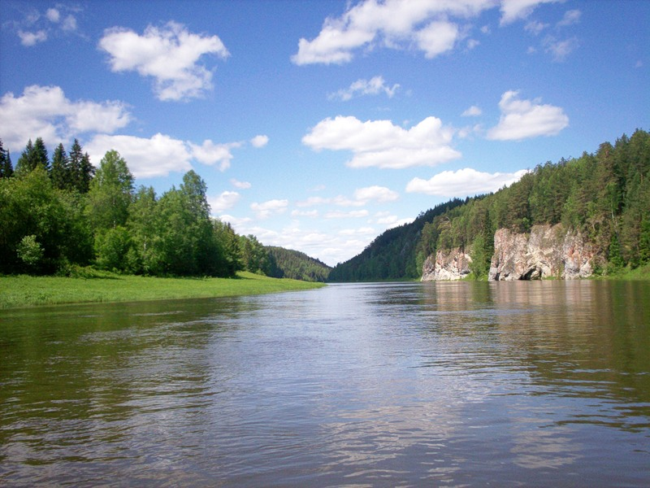
Река Чусовая
Застучала гулко в берега
Чусовая – быстрая река. Быстрая, студеная,
Норовом крута,
Солнцем озаренная,
Силой налита.
Б. Михайлов
Чусовая – одна из крупных и красивых рек Уральского Прикамья.

Slide 12
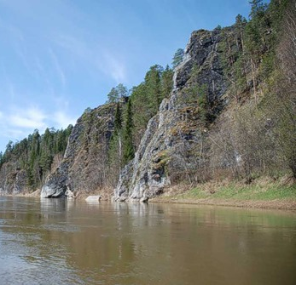
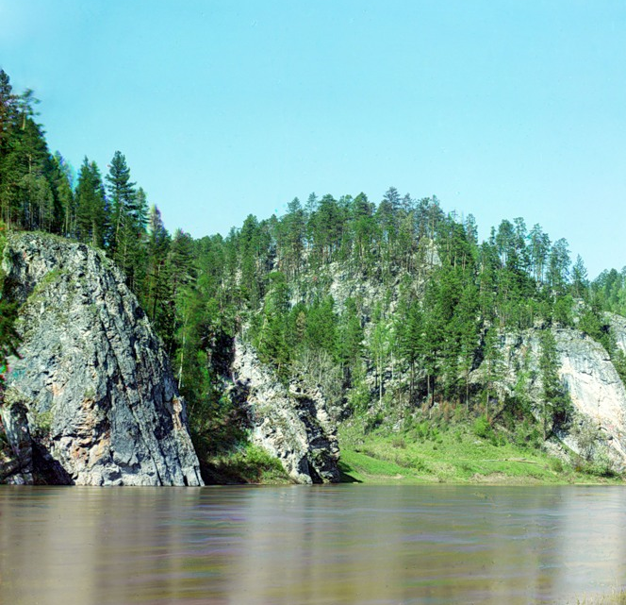
камень-боец Разбойник
Четыре Брата

Slide 13
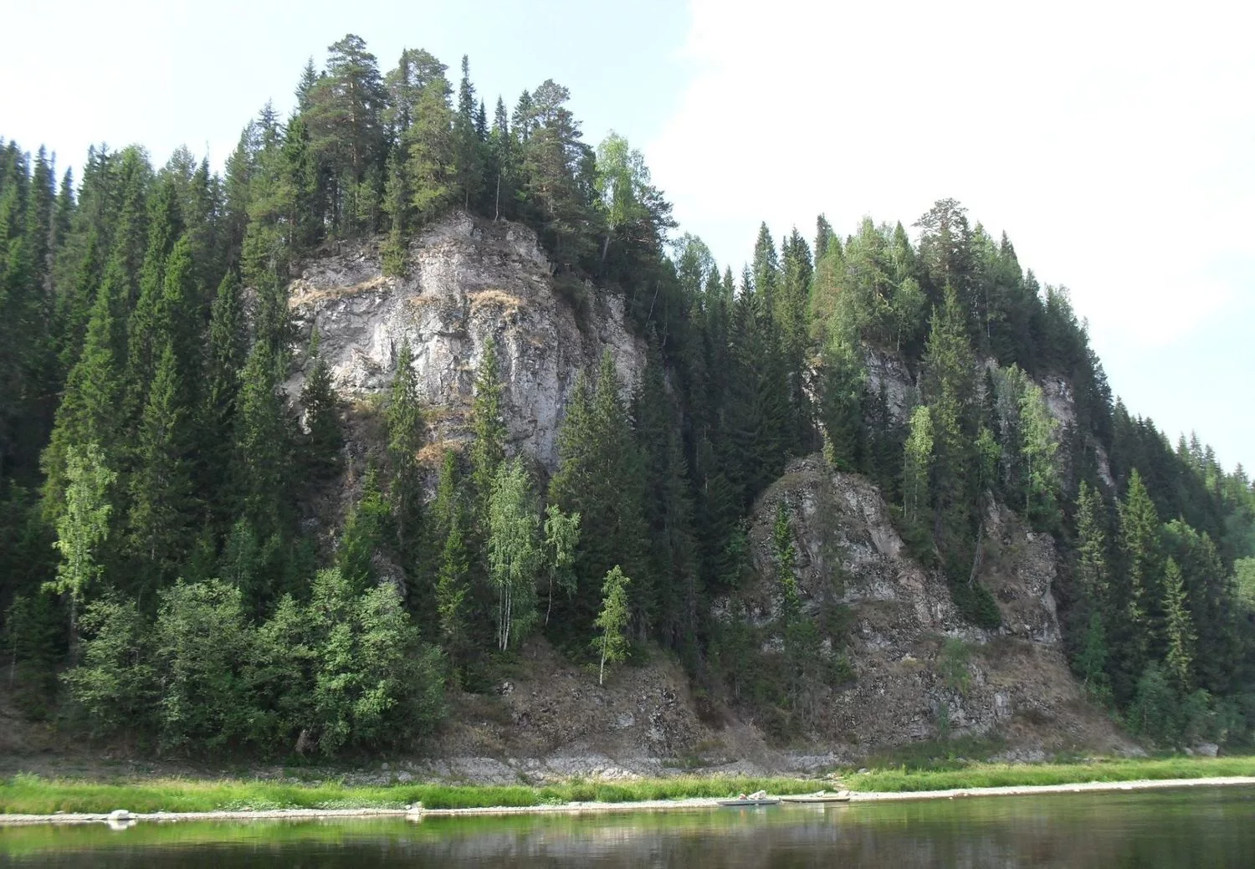
Камень Филин

Slide 14
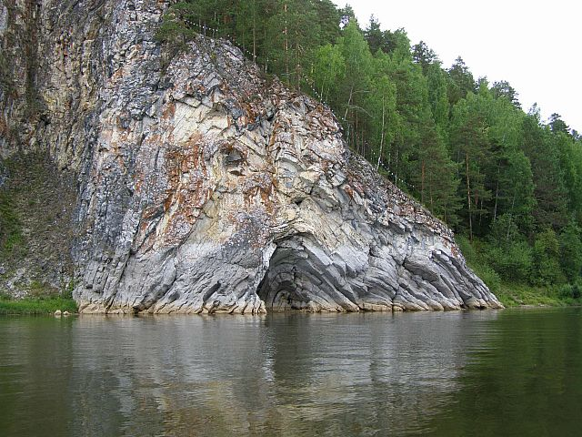
Камень Печка

Slide 15
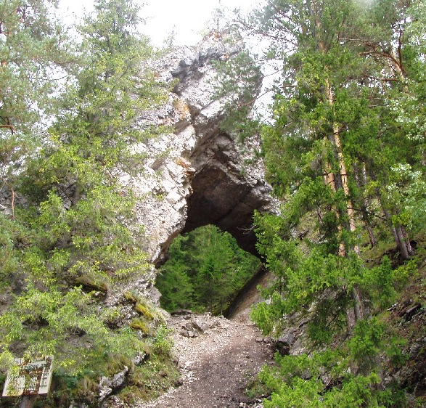
Ландшафтный памятник природы расположен на правом берегу реки Чусовой.
800 метровая стена из живописных скальных выходов известняков с тремя небольшими карстовыми пещерами и крупной пещерой-аркой.
Камень Дыроватые Ребра,
карстовая арка Царские ворота

Slide 16
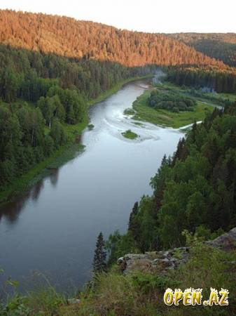
Река Койва
Койва – правый приток реки Чусовой.

Slide 17
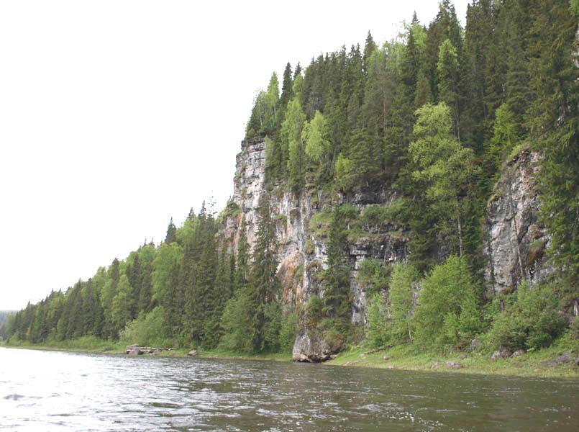
Камень Шайтан

Slide 18
камень Красный в приустье Койвы

Slide 19
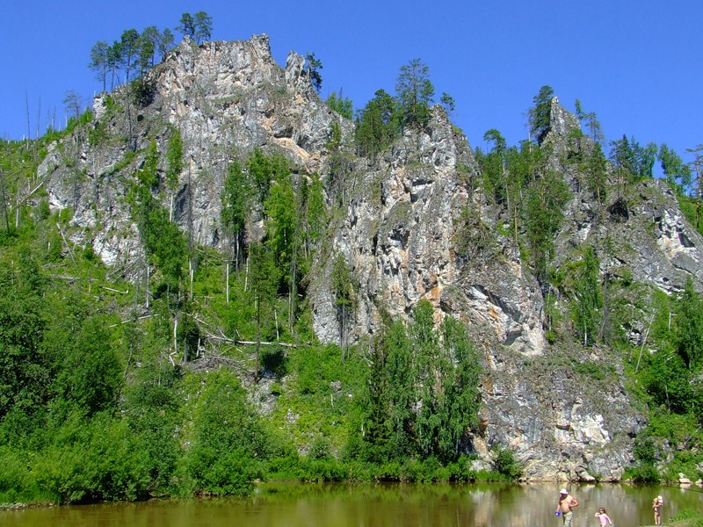
Камень Стрельный
Стрельный выступает в реке несколькими остроконечными пиками, стрелами. Отсюда и название камня. Камень Стрельный – любимое место отдыха жителей района.

Slide 20
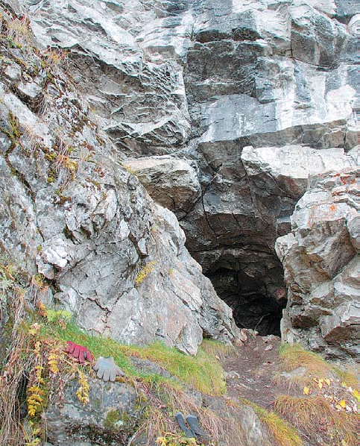
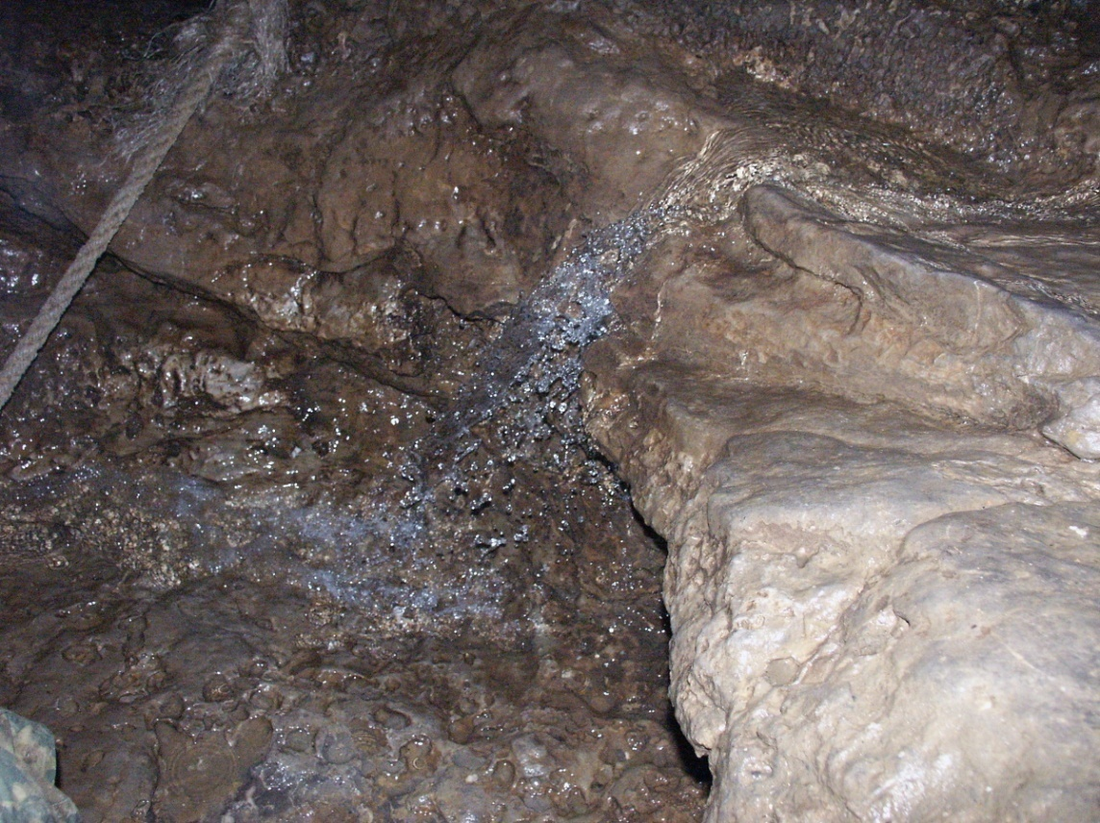
Пещера Большие Воронки (Пашийская пещера)
Историко-природный комплекс – пещера Большие Воронки создан в 1965 году.

Slide 21
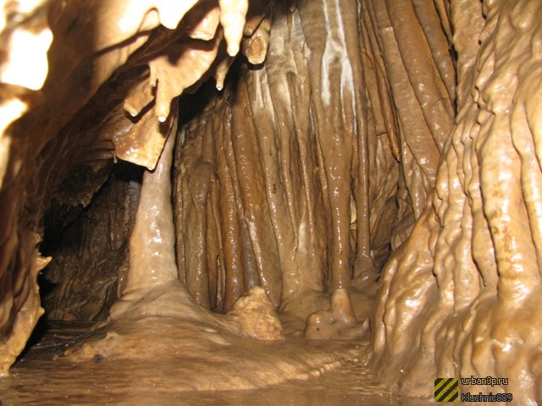
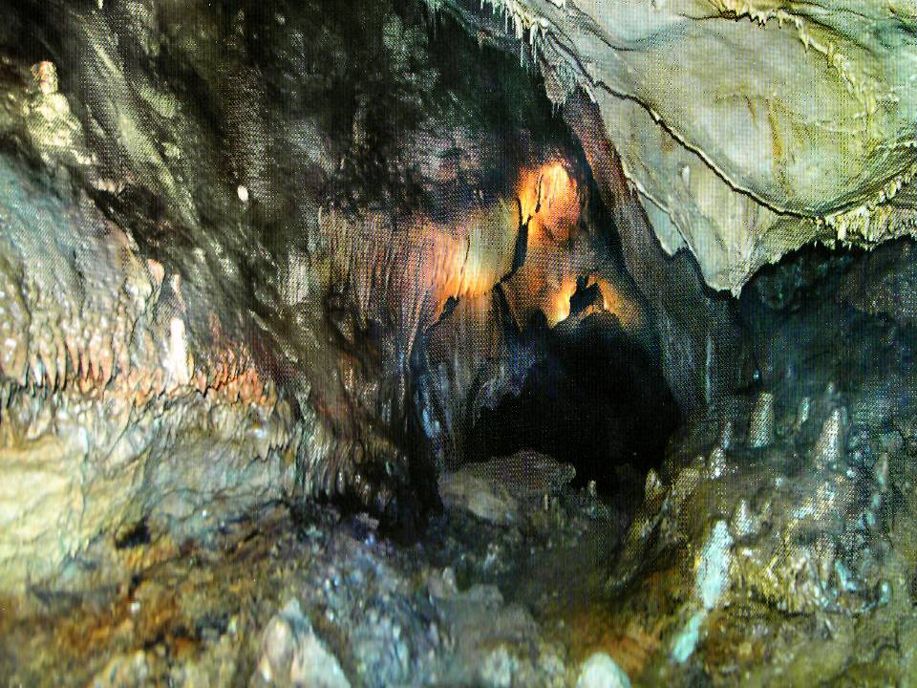
Пещера Чудесница
Геологический памятник природы – пещера Чудесница открыта в 1974 году. Длина пещеры 512 метров, 10 залов высотой до 10 метров, несколько озер, сталактиты, сталагмиты, кальциевые натеки, занавесы высотой 6-7 метров.
Красота нерукотворного творения природы привлекает многочисленных туристов.

Slide 22
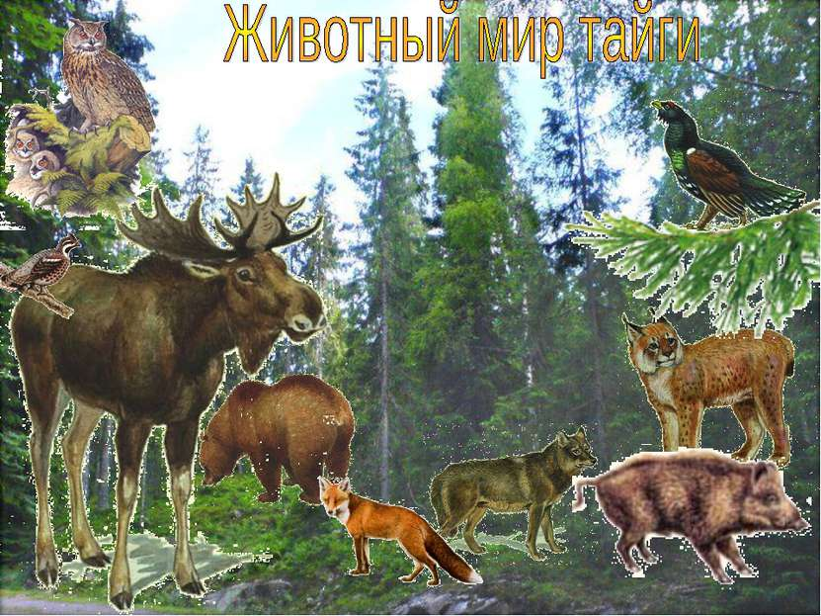
Игра
«Животный мир тайги»

Slide 23
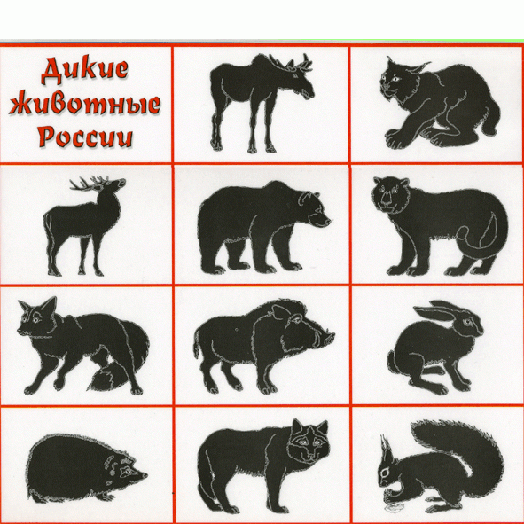
Отгадай животных по тени

Slide 24
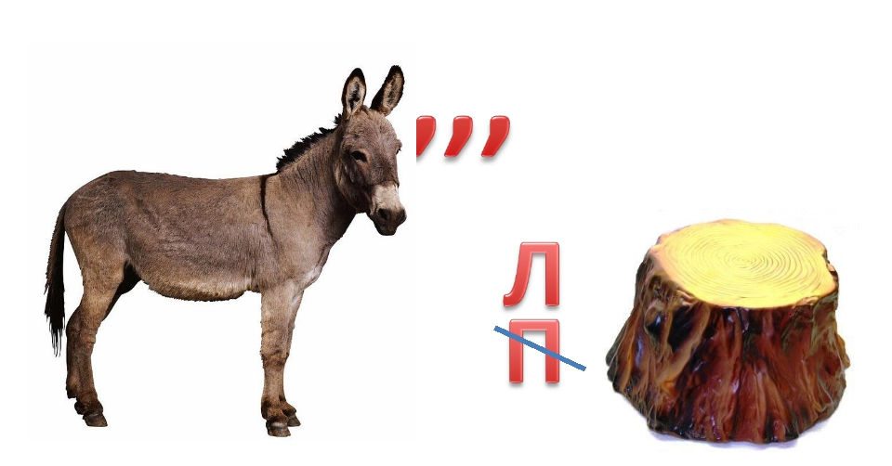
Отгадай ребус
Олень

Slide 25
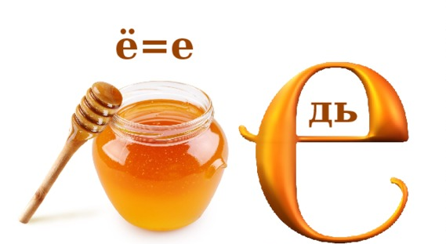
Отгадай ребус
Медведь

Slide 26
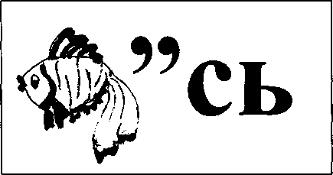
Отгадай ребус
Рысь

Slide 27
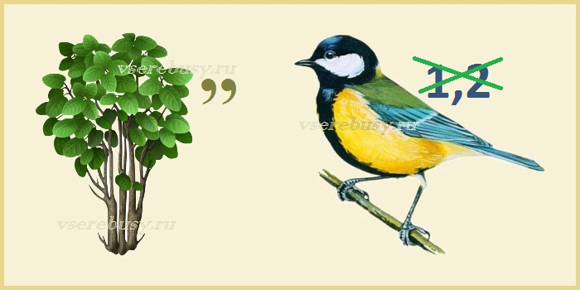
Отгадай ребус
Куница

Slide 28
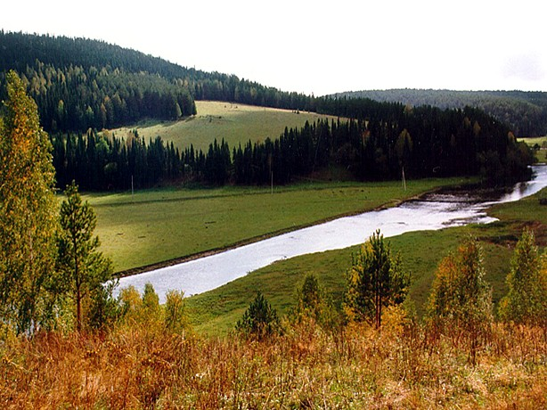
Сторона Горнозаводская –
благодатный, дивный край…

